Slide 1
Viljelijän vuosikello
2023
Notes:
Test note

Slide 2
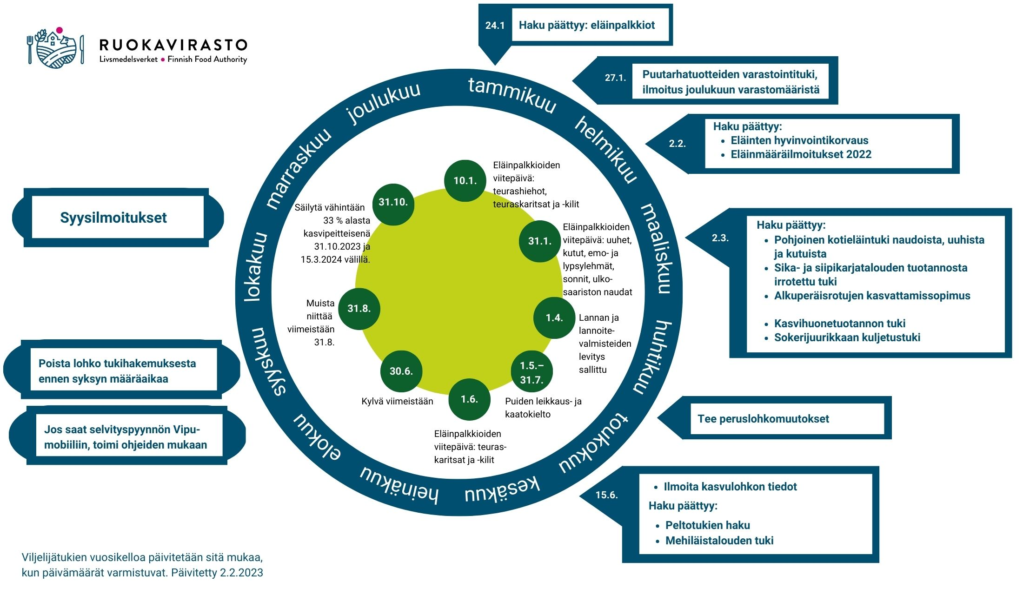

Slide 3
Muistettavaa
Peruslohkomuutokset 15.6. saakka
Peltotukien haku päättyy 15.6.2023
Viimeinen kylvöajankohta 30.6.2023
Muutokset tukihakemukseen 2.10. mennessä
Selvityspyyntöihin vastaaminen 2.10.mennessä
Syysilmoitus pvm?
Syysilmoitus koskee suurta osaa tiloista vuonna 2023.
Ehdollisuuden vähimmäismaanpeitteen vaatimus koskee kaikkia tiloja, joilla on peltoa tai pysyvien kasvien alaa, 33% tästä alasta on jätettävä kasvipeitteiseksi.
Maksatusaikataulun ajankohtainen tieto Ruokaviraston sivuilta: https://www.ruokavirasto.fi/
Tilaa Ruokaviraston uutiskirje: https://www.ruokavirasto.fi/tietoa-meista/ajankohtaista/tilaa-uutiskirjeita/

Slide 4
Kiitos!

